Slide 1
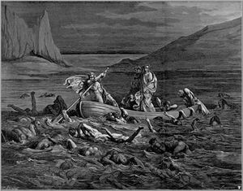
EL MÓN DELS MORTS

Slide 2
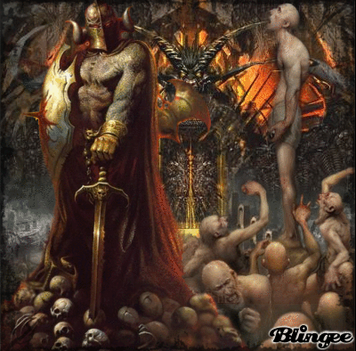
ÍNDEX
INTRODUCCIÓ
CARONT
LA LLACUNA ESTÍGIA
PLUTÓ
CERBER
SISIF
IXÍON
TICI
ORFEU I EURÍDICE

Slide 3
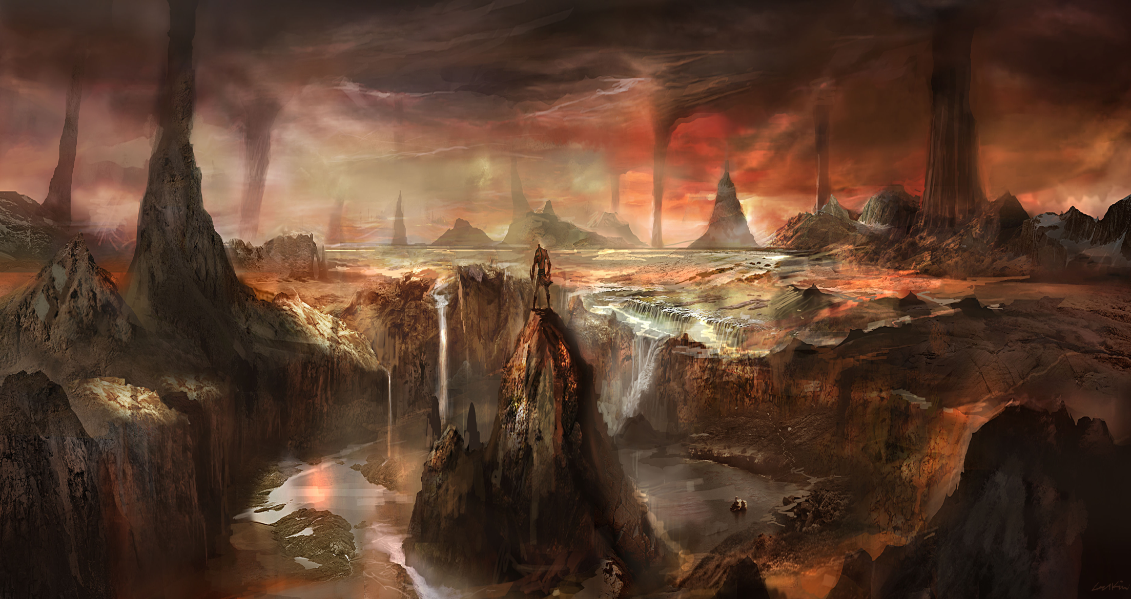
INTRODUCCIÓ

Slide 4
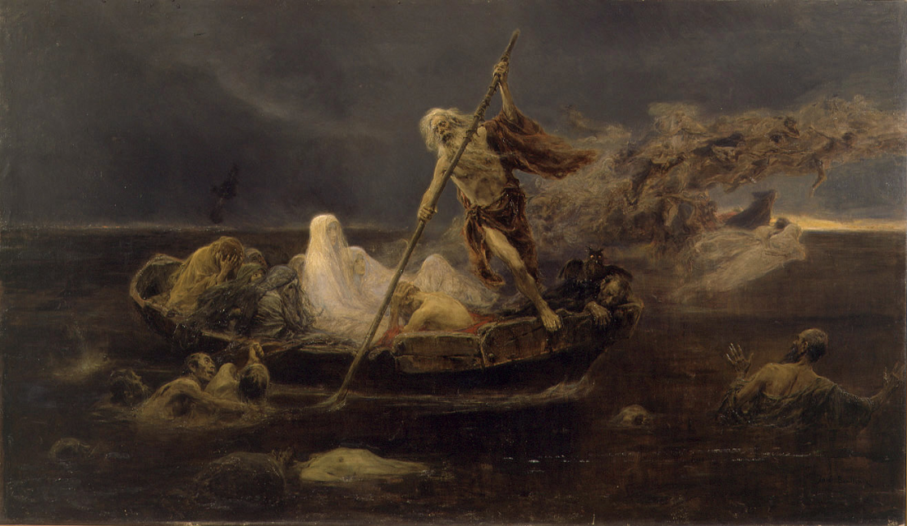
CARONT
Per accedir al món dels morts calia travessar la llacuna Estígia amb una barcassa, l’encarregat de la qual era un home anomenat Caront.
Carcont es representava com un home vell, molt lleig i d'aspecte descuidat, que portava una túnica esparracada i barba blanca. La seva missió era transportar les animes fins a les portes dels inferns.

Slide 5
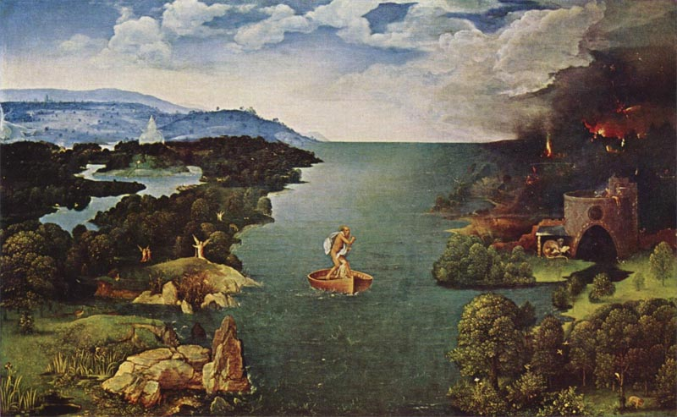
LA LLACUNA ESTÍGIA
Per arribar al món d’ultratomba les ànimes entraven en una cova que les portava fins a les profunditats de la terra. El camí seguia fins que trobaven una gran quantitat de rius que s’encreuaven.
Per arribar al món dels morts feia falta travessar la llacuna.
També separava el Tàrtar amb els camps Elisis

Slide 6
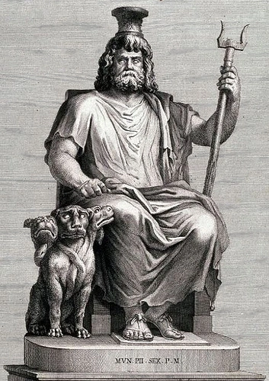
PLUTÓ
Plutó era el rei del inframón i el deu dels morts

Slide 7
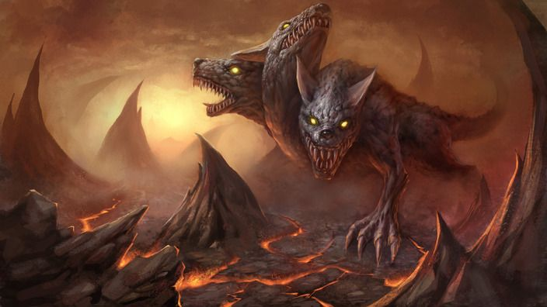
CERBER
Un cop les animes havien arribat a les portes dels inferns hi havia el gos Cèrber, un animal de tres caps que vigilava que cap ànima en pogués fugir. Per poder entrar, les ànimes donaven al gos un pastís amb somnífers i així l’animal s’ensopia i les ànimes podien entrar al reialisme dels morts.

Slide 8
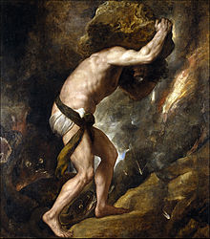
SÍSIF
Sísif era considerat el mortal més astut y també era el que menys escrúpols tenia. Ell era el rei de Corinti famós pels seus robatoris i malifetes. Fet que va provocar la seva enemistat amb Júpiter i va ser castigat havent de pujar una pedra per una muntanya però arribava a un punt en que la pedra sempre queia, i Sísif havia de tornar a començar.

Slide 9
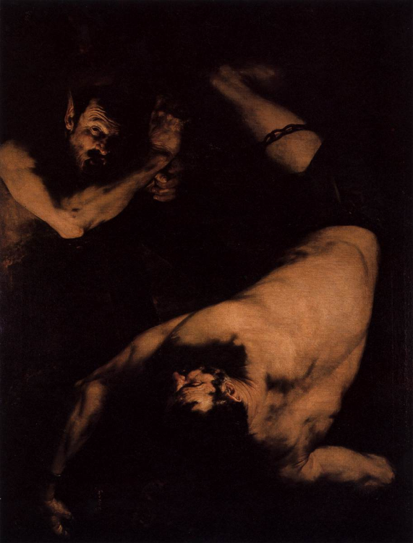
IXÍON
Ixíon era un home brutal i malvat que va assassinar el seu sogre i que fou castigat amb la follia. Tot i això, Júpiter se'n va apiadar i el va purificar del seu crim. Però, Ixíon, oblidant l'ajut de Júpiter , va intentar seduir Juno, l'esposa del senyor dels déus, per poder ficar-se al seu llit. Davant aquest nou sacrilegi, Júpiter el va castigar i el va lligar a una roda encesa que girava sense parar.

Slide 10
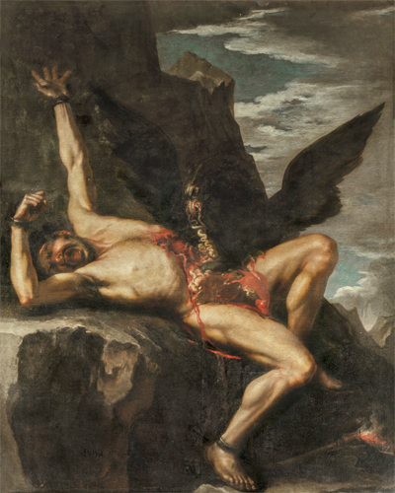
TICI
Tici també va ser castigat pels déus. Ell va intentar violar a la mare de Apol·lo i Diana, i per impedir-ho el van matar amb les seves fletxes, i per castigar-lo el van deixar exposat a aus de rapinyaire per a que dia rere dia es mengessin el seu fetge, que s'anava renovant contínuament.

Slide 11
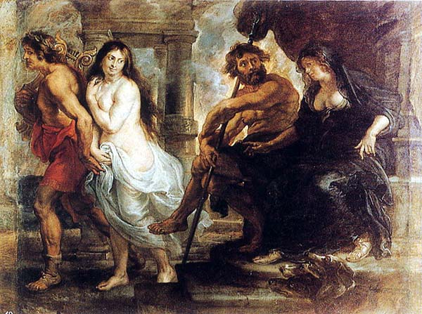
ORFEU I EURÍDICE
Orfeu i Eurídice estaven enamorats. Però a Eurídice la va picar una serp que li va causar la mort.
Però Orfeu estava tant enamorat que va anar a buscar-la als inferns.
El seu gran amor que sentia per la noia i la bella melodia que sortia de la seva lira va entendrir el cor dels personatges infernals, i li van deixar anar a buscar-la amb una única condició, que no es podia girar en cap moment fins que no sortís de l’inframón. Però just al final va pensar que li havien enganyat i es va girar per comprovar-ho, i al girar-se, la va perdre per sempre.

